Slide 1
Змейка игра на pygame
Турбанов Максим Трусов Алексей

Slide 2
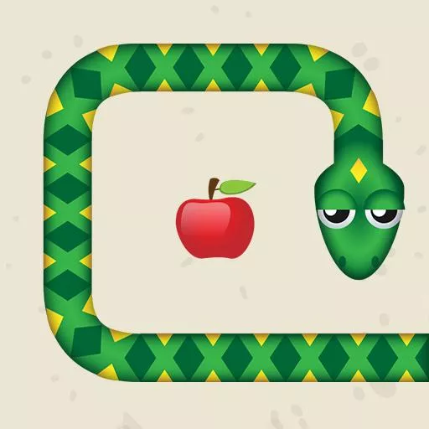
Идея Проекта
Создать классическую игру-змейку, которая будет передвигаться по клеточному полю с помощью клавиш ←, →, ↑, ↓, есть яблоки, увеличиваться в длине
По мере роста змейки будет увеличиваться её скорость, тем самым усложняя процесс игры

Slide 3
Окна Проекта
Приветственное окно
Основное окно
В приветственном окне представлено две кнопки: ‘Play’ и ‘Quit’
Есть возможность ввести имя игрока в строке ‘Player:___’
Основное окно представляет собой процесс игры:
Змейка на клеточном поле
Яблоки
Очки и скорость

Slide 4
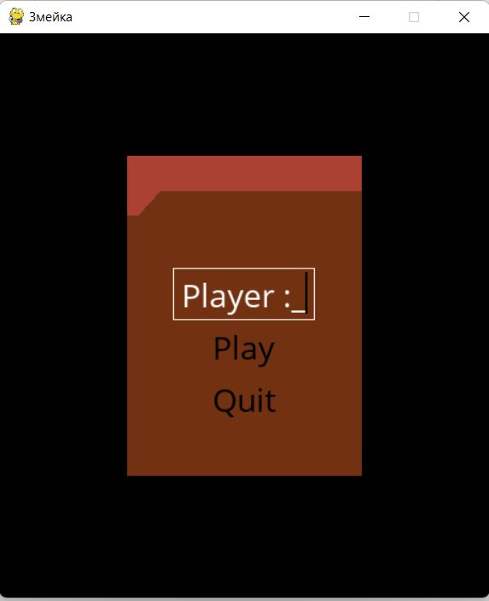
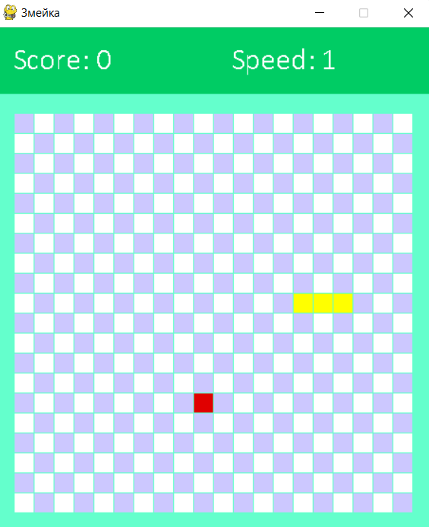
Окна Проекта
Приветственное окно
Основное окно

Slide 5
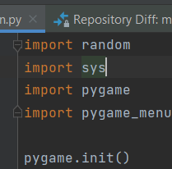
Описание
В проекте использованы:
Pygame
Pygame-menu
Random
Sys

Slide 6
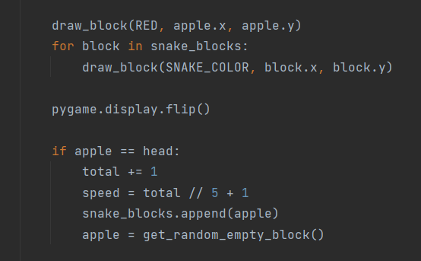
Описание
Игра – классическая змейка, но с прибавкой к скорости змейки по мере получения плодов:
За каждые 5 съеденных яблок скорость увеличивается на 1

Slide 7

Описание Завершение игры
Игра заканчивается в двух случаях:
Происходит столкновение со стенкой
Змейка сталкивается со своим туловищем
После этого основное окно закрывается, мы переходим обратно на приветственное окно

Slide 8
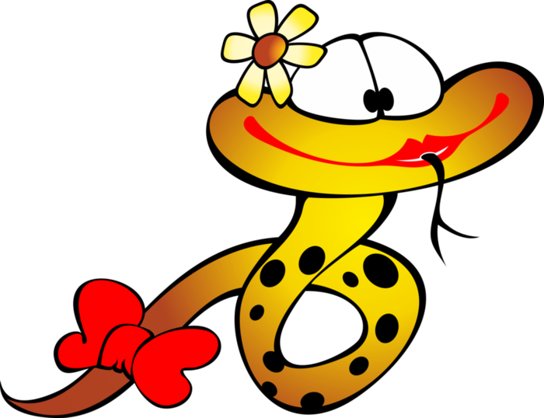
Заключение
Вывод:
Получилось реализовать игру-змейку
Возможности доработки и улучшения:
Добавить уровни с препятствиями
Выводить таблицу рекордов

